Slide 1
DDock
외주 및 코드 프리랜서마켓
화면설계서
팀명 : codeShot
팀원 : 김지수/고정연/조영찬/안우중/이슬비
2020. 11. 02

Slide 2
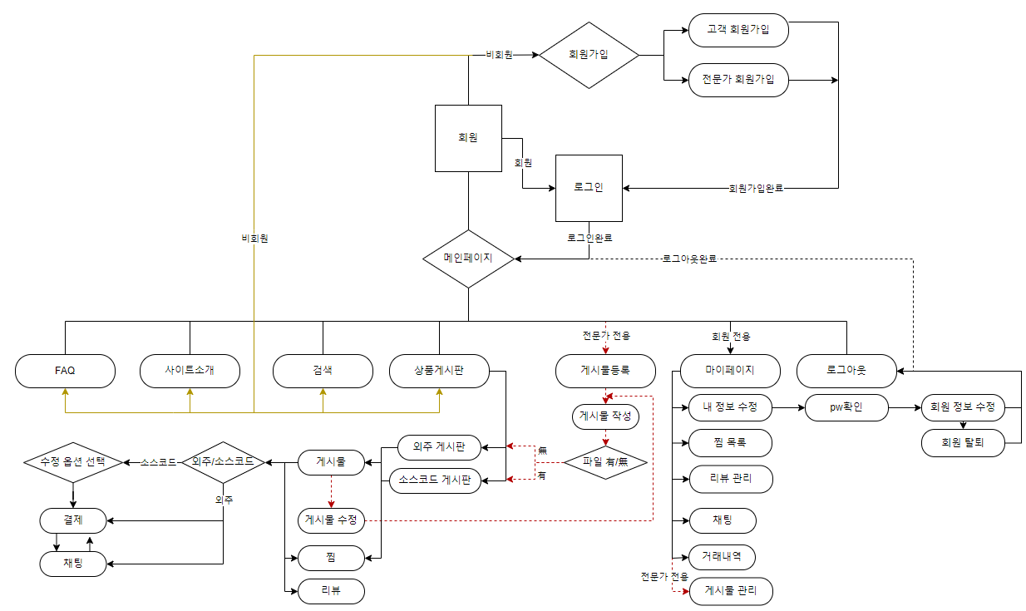
서비스 흐름도

Slide 3
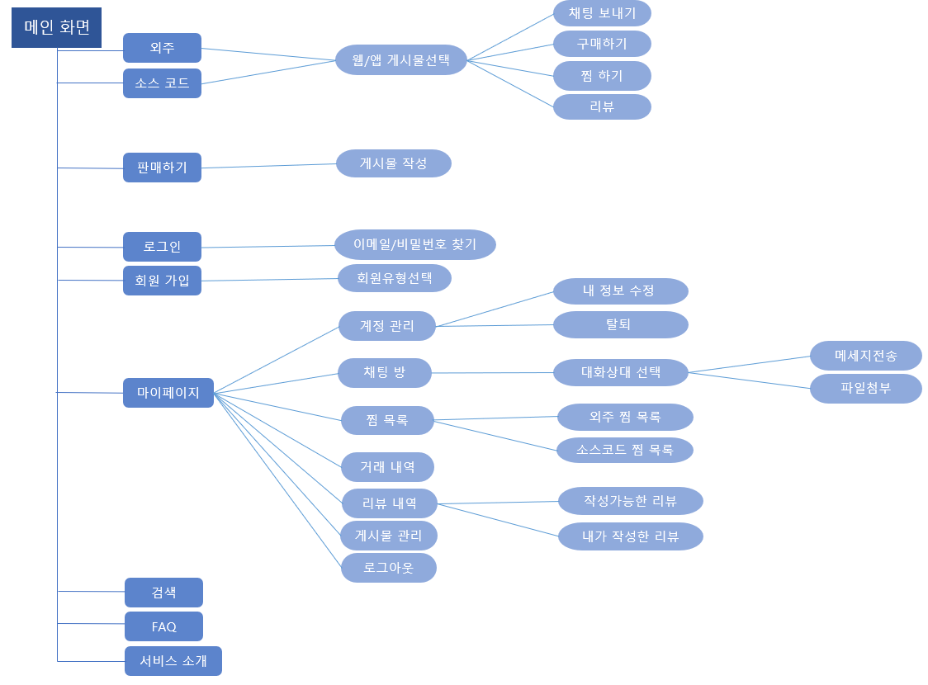
메뉴 구성도

Slide 4
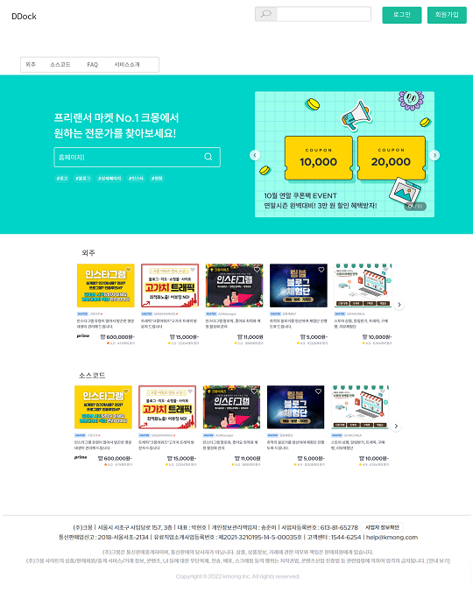
화면설계서
화면 ID | E_SC_001 | 관련 UC | E_UC_001 | 화면명 | 메인 화면(비회원)
업무명 | DDock 메인 페이지 설계 |  |  | 작성자 | 조영찬
1. 화면 레이아웃
화면설명
웹을 실행하면 나타나는 메인 페이지 (바뀌는점 - 로그인/회원가입)
1
2
3
4
5
6
7
8
No | Component | Function
1 | DDock 로고 | 메인페이지로 이동(새로고침)
2 | 검색 버튼 | 키워드를 입력하여 돋보기 버튼이나 Enter 키를 누르면 키워드를 포함한 이름의 게시물이 표시되는 게시물 페이지로 이동
3 | 로그인 버튼 | 로그인 페이지로 이동
4 | 회원가입 버튼 | 회원가입 페이지로 이동
5 | 외주 버튼 | 외주 게시물 페이지로 이동
6 | 소스코드 버튼 | 소스코드 게시물 페이지로 이동
7 | FAQ 버튼 | FAQ 페이지로 이동
8 | 사이트 소개 버튼 | 사이트 소개 페이지로 이동
9 | 배너이미지 | 사이트 설명 및 광고 이미지
10 | 등록된 게시물 | - 해당 게시물 페이지로 이동 - 오른쪽 화살표를 누르면 다른 게시물이 보임
9
10

Slide 5
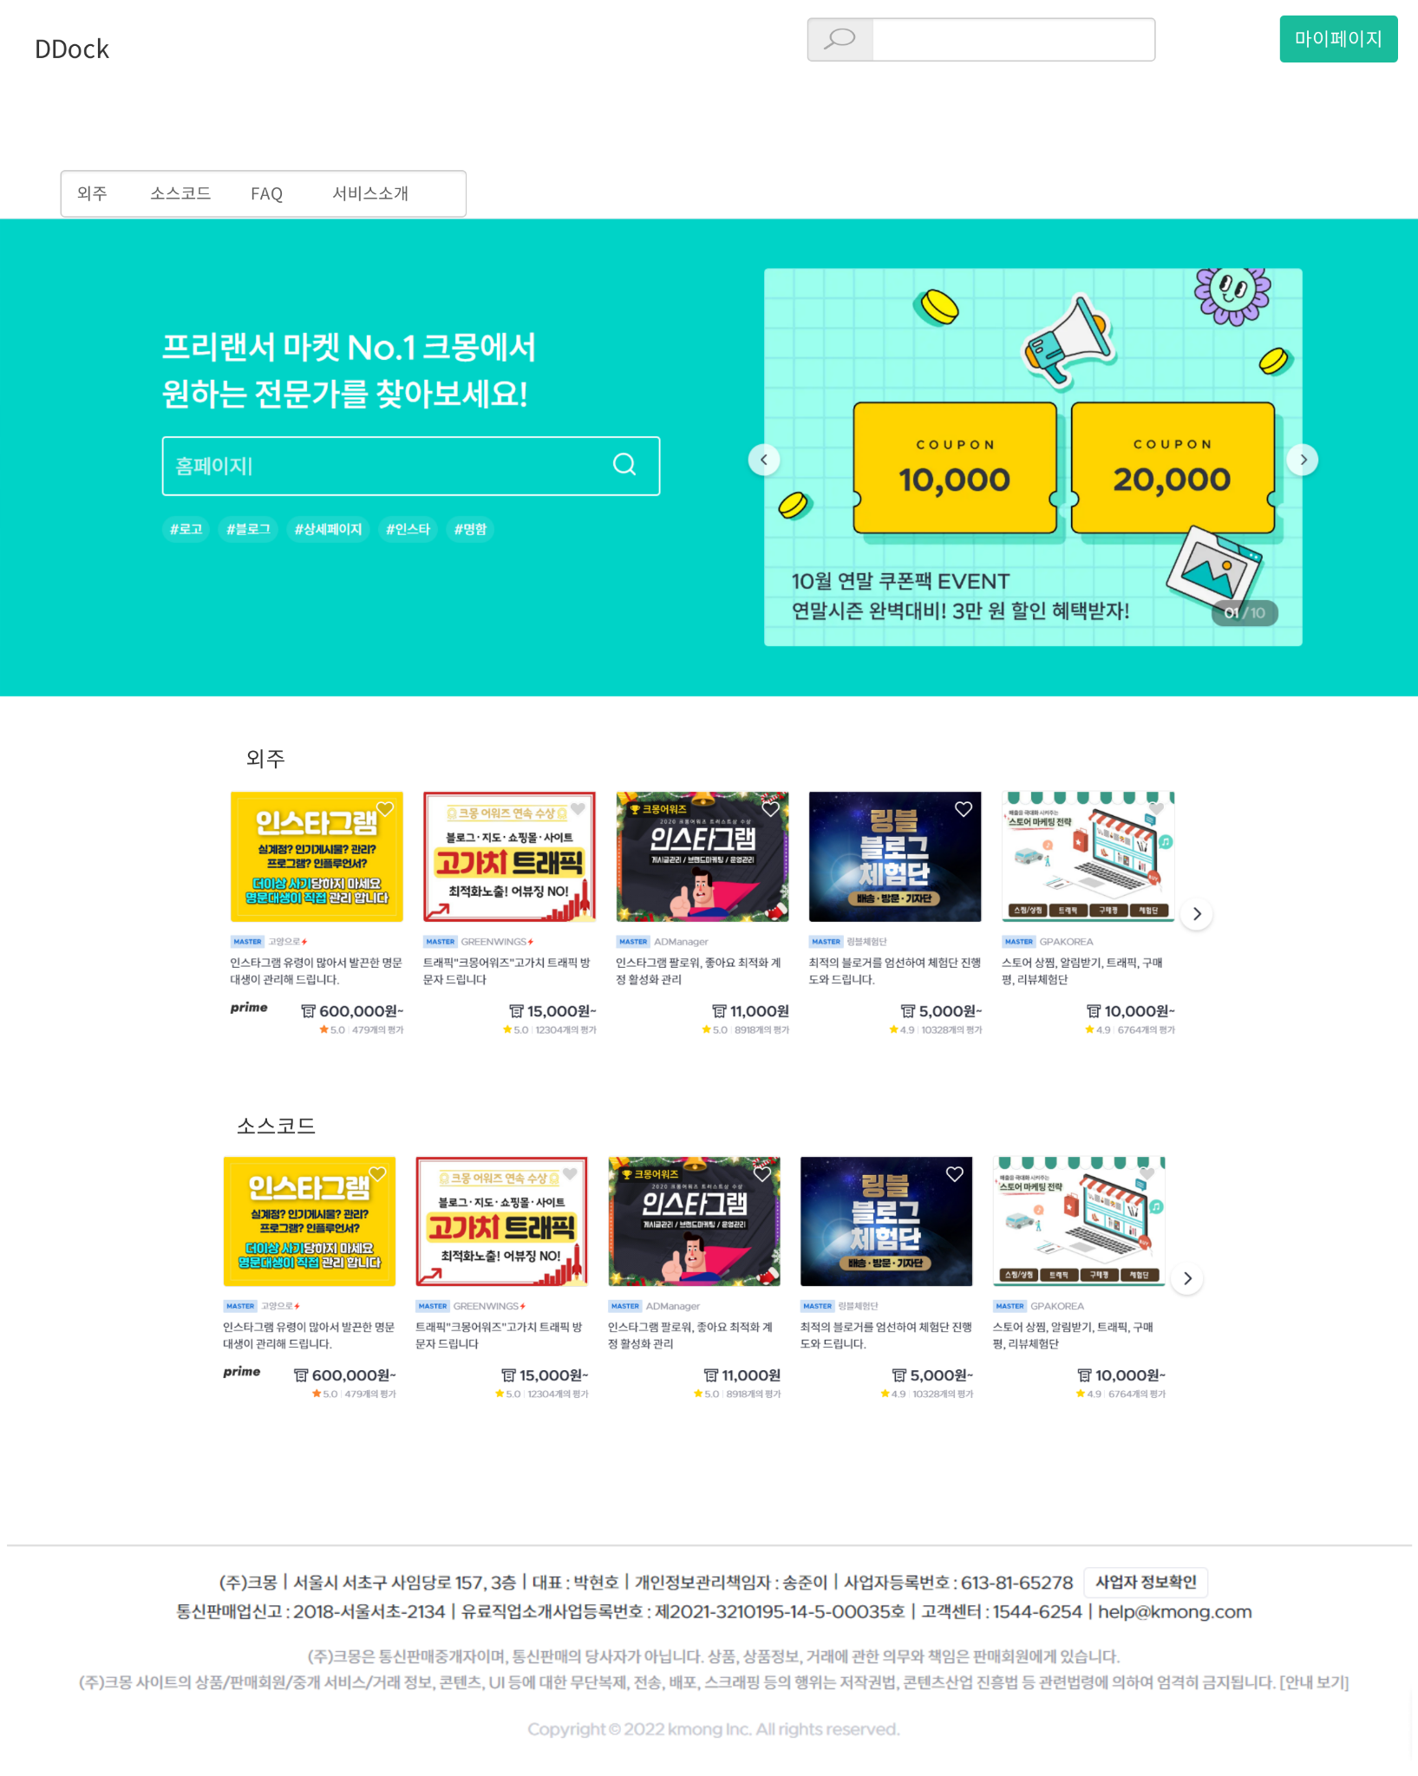
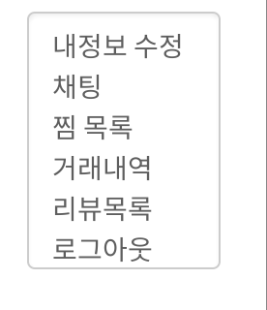
화면설계서
화면 ID | E_SC_002 | 관련 UC | E_UC_001 | 화면명 | 메인 페이지(고객)
업무명 | DDock 메인 페이지 설계 |  |  | 작성자 | 조영찬
1. 화면 레이아웃
화면설명
일반회원 로그인 성공 시 나타나는 페이지 메인 페이지(비회원)의 기능을 내려 받는다. (바뀌는점 - 마이페이지)
1
2
3
4
5
6
7
No | Component | Function
1 | 마이페이지 버튼 | 버튼 하단에 마이페이지 목록 등장
2 | 내 정보 수정 버튼 | 회원정보 수정 페이지로 이동
3 | 채팅 버튼 | 채팅 페이지로 이동
4 | 찜 목록 버튼 | 찜 페이지로 이동
5 | 거래내역 버튼 | 거래내역 페이지로 이동
6 | 리뷰목록 버튼 | 리뷰 페이지로 이동
7 | 로그아웃 버튼 | 로그아웃 되면서 비회원 메인 페이지로 이동

Slide 6

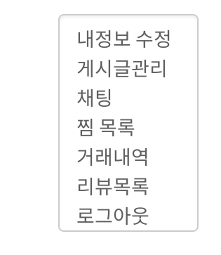
화면설계서
화면 ID | E_SC_003 | 관련 UC | E_UC_001 | 화면명 | 메인 페이지(전문가)
업무명 | DDock 메인 페이지 설계 |  |  | 작성자 | 조영찬
1. 화면 레이아웃
화면설명
전문가 로그인 성공 시 나타나는 페이지 메인 페이지(고객)의 기능을 내려 받는다. (바뀌는점 - 판매하기/마이페이지)
1
2
No | Component | Function
1 | 판매하기 버튼 | 게시물 작성 페이지로 이동
2 | 게시물 관리 버튼 | 게시물 관리 페이지로 이동

Slide 7
화면설계서
화면 ID | E_SC_004 | 관련 UC | E_UC_001 | 화면명 | 메인 페이지(전문가)
업무명 | DDock 메인 페이지 설계 |  |  | 작성자 | 조영찬
1. 화면 레이아웃
화면설명
전문가 로그인 성공 시 나타나는 페이지 메인 페이지(고객)의 기능을 내려 받는다.
1
2
No | Component | Function
1 | 판매하기 버튼 | 게시물 작성 페이지로 이동
2 | 게시물 관리 버튼 | 게시물 관리 페이지로 이동

Slide 8
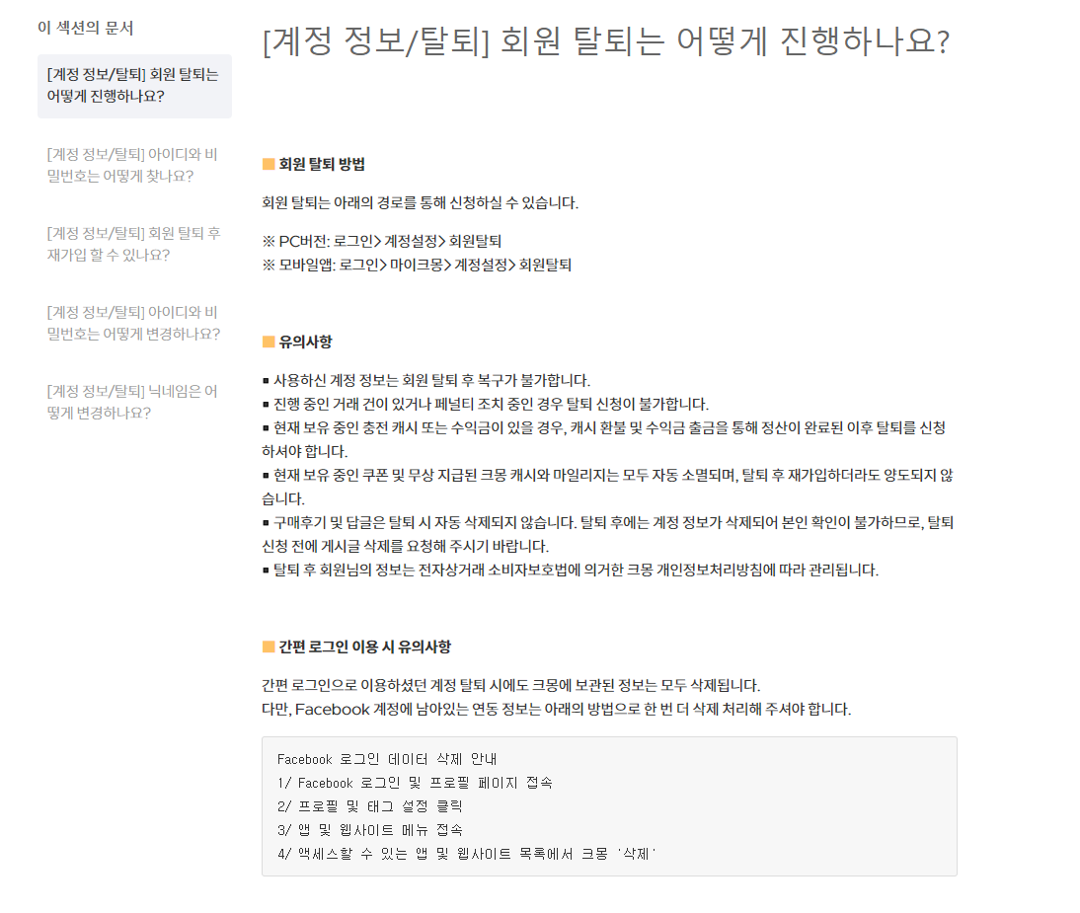
화면설계서
화면 ID | E_SC_005 | 관련 UC | E_UC_001 | 화면명 | FAQ 상세
업무명 | FAQ 페이지 설계 |  |  | 작성자 | 안우중
1. 화면 레이아웃
화면설명
질문에 대한 상세설명보여줌
1
No | Component | Function
1 | 자주 묻는 질문 | 질문을 클릭하면 해당 질문의 답이 등장

Slide 9
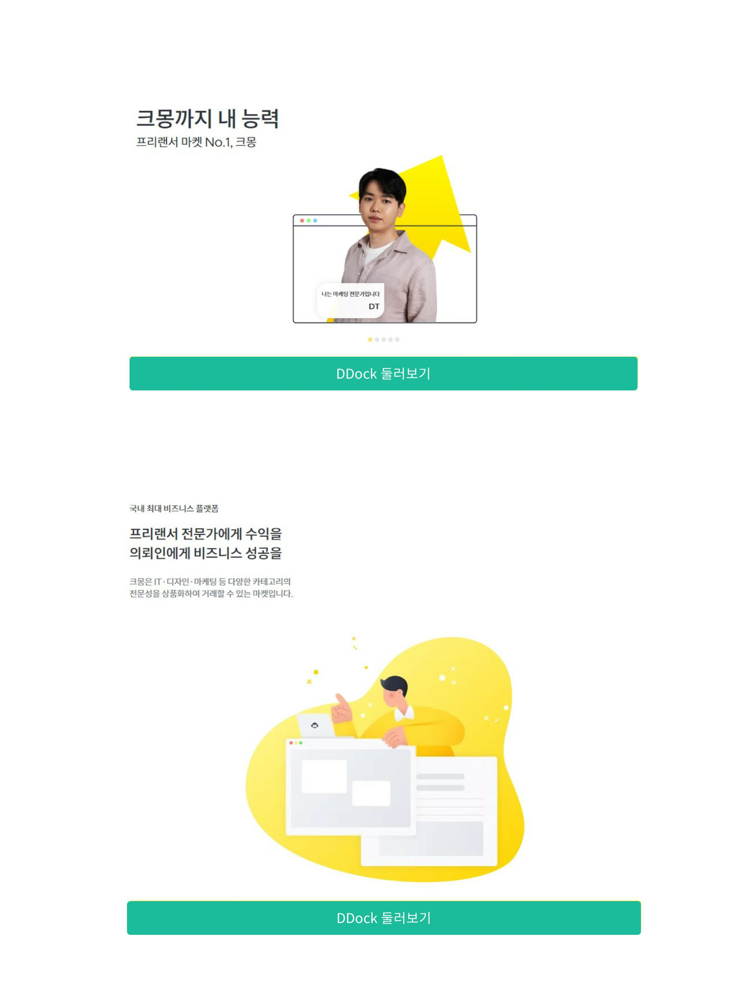
화면설계서
화면 ID | E_SC_006 | 관련 UC | E_UC_001 | 화면명 | 사이트 소개 페이지
업무명 | 사이트 소개 페이지 설계 |  |  | 작성자 | 고정연
1. 화면 레이아웃
화면설명
메인 페이지의 사이트 소개를 클릭하면 나타나는 페이지
1
No | Component | Function
1 | Ddock 둘러보기 버튼 | 메인 페이지로 이동

Slide 10
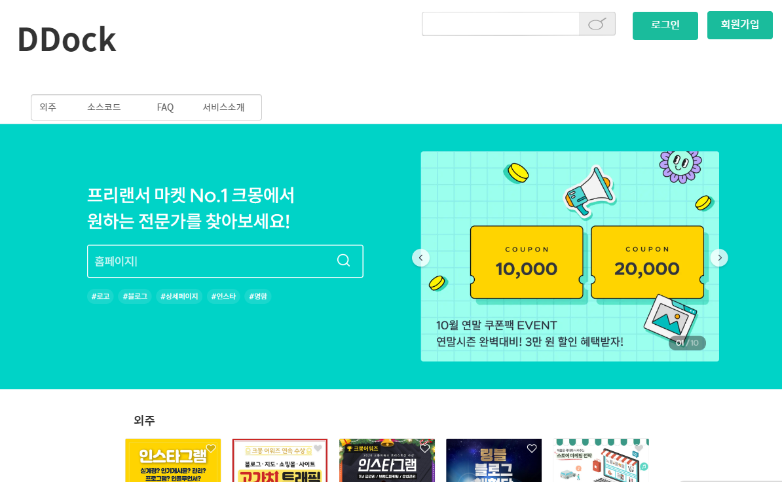
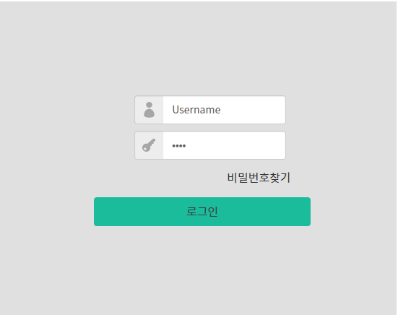
1
1
화면설계서
화면 ID | E_SC_007 | 관련 UC | E_UC_001 | 화면명 | 로그인
업무명 | 로그인 페이지 설계 |  |  | 작성자 | 이슬비
1
1. 화면 레이아웃
화면설명
비회원의 메인 페이지에서 로그인 버튼을 클릭하면 나타나는 페이지 로그인 실패 시 실패 안내글을 보여준다.
No | Component | Function
1 | 이메일 입력창 | 이메일을 입력하면 ‘email’ 문구가 사라짐.
2 | 비밀번호 입력창 | 비밀번호를 입력하면 ‘password＇문구가 사라짐
3 | 이메일/ 비밀번호 찾기 버튼 | 이메일/비밀번호 찾기 페이지로 이동
4 | 로그인 버튼 | 일반회원/ 전문가의 메인 페이지로 이동
1
2
3
4

Slide 11
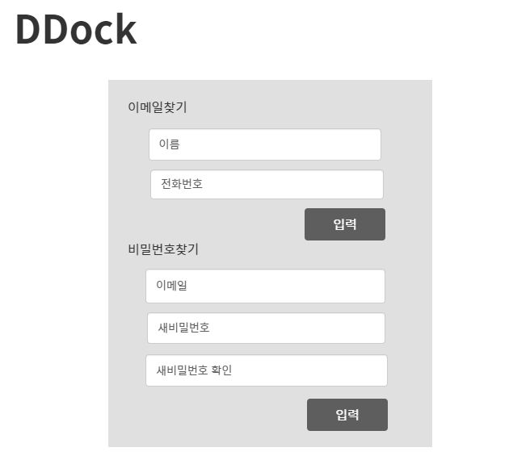
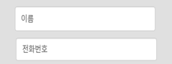

1
1
화면설계서
화면 ID | E_SC_008 | 관련 UC | E_UC_001 | 화면명 | 이메일/ 비밀번호 찾기
업무명 | 이메일/ 비밀번호 찾기 페이지 설계 |  |  | 작성자 | 이슬비
1
1. 화면 레이아웃
화면설명
로그인 페이지에서 이메일/비밀번호 찾기를 클릭하면 나타나는 페이지 회원가입 때 입력했던 정보를 입력한다. 회원가입 정보와 일치하지 않을 경우 이메일/ 비밀번호 찾기에 실패한다.
1
No | Component | Function
1 | 이름 입력창 | 이름을 입력하면 '이름＇문구가 사라짐
2 | 전화번호 입력창 | 전화번호를 입력하면 '전화번호’ 문구가 사라짐
3 | 이메일 찾기 입력 버튼 | 이메일 찾기 팝업창으로 이동
4 | 이메일 입력창 | 이메일을 입력하면 ＇이메일’ 문구가 사라짐
5 | 비밀번호 찾기 입력 버튼 | 비밀번호 찾기 팝업창으로 이동
2
3
4
1
2
5

Slide 12
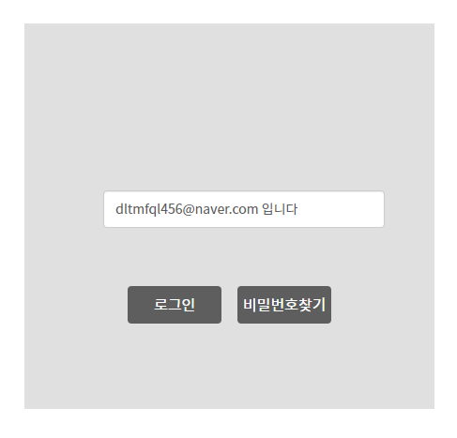
1
1
화면설계서
화면 ID | E_SC_009 | 관련 UC | E_UC_001 | 화면명 | 이메일 찾기 팝업
업무명 | 이메일 찾기 팝업 설계 |  |  | 작성자 | 이슬비
1
1. 화면 레이아웃
화면설명
이메일 찾기의 입력 버튼을 클릭하면 나타나는 팝업 사용자가 입력한 정보와 일치하는 이메일을 보여준다.
No | Component | Function
1 | 로그인 버튼 | 로그인 팝업으로 이동
2 | 비밀번호 찾기 버튼 | 이메일/비밀번호 찾기 페이지로 이동
1
2

Slide 13
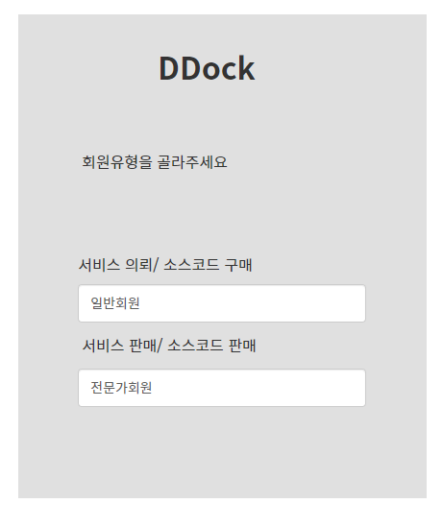
1
화면설계서
화면 ID | E_SC_010 | 관련 UC | E_UC_001 | 화면명 | 회원가입(유형 선택)
업무명 | 회원가입 페이지 설계 |  |  | 작성자 | 이슬비
1
1. 화면 레이아웃
화면설명
비회원의 메인 페이지에서 회원가입을 클릭하면 나타나는 페이지
No | Component | Function
1 | 일반회원 버튼 | 일반 회원의 회원가입 페이지로 이동
2 | 전문가회원 버튼 | 전문가 회원의 회원가입 페이지로 이동
1
2

Slide 14
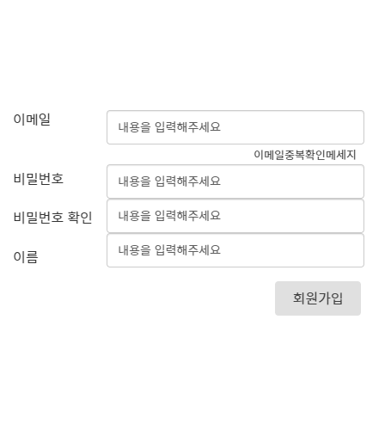
1
1
화면설계서
화면 ID | E_SC_011 | 관련 UC | E_UC_001 | 화면명 | 회원가입(고객)
업무명 | 회원가입 페이지 설계 |  |  | 작성자 | 이슬비
1
1. 화면 레이아웃
화면설명
회원가입 유형 선택 페이지에서 일반 회원을 클릭하면 나타나는 페이지 중복된 이메일이 없을 경우 회원가입에 성공한다. 비밀번호와 비밀번호 확인이 같지 않으면 회원가입에 실패한다.
1
2
No | Component | Function
1 | 이메일 입력창 | 이메일 입력하면 ‘이메일을 입력해주세요.’ 문구는 사라짐
2 | 이메일 중복확인 메시지 | - 중복된 이메일이 있을 경우 ＇이미 사용중인 이메일입니다.‘ 문구 등장 - 중복된 이메일이 없을 경우 ＇사용 가능한 이메일입니다.’ 문구 등장
3 | 비밀번호 입력창 | 비밀번호를 입력하면 ‘비밀번호를 입력해주세요.’ 문구는 사라짐
4 | 비밀번호 확인 입력창 | 비밀번호를 입력하면 ‘비밀번호를 한번 더 입력해주세요.’ 문구는 사라짐
5 | 이름 입력창 | 이름을 입력하면 ‘이름을 입력해주세요.’ 문구는 사라짐
6 | 회원가입 버튼 | 로그인 페이지로 이동
3
4
5
6

Slide 15
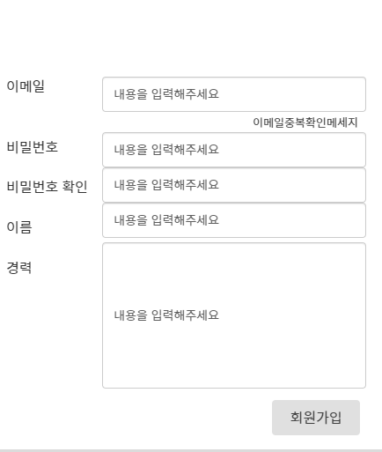
1
1
1
화면설계서
화면 ID | E_SC_012 | 관련 UC | E_UC_001 | 화면명 | 회원가입(전문가)
업무명 | 회원가입 페이지 설계 |  |  | 작성자 | 이슬비
1. 화면 레이아웃
화면설명
회원가입 유형 선택 페이지에서 전문가를 클릭하면 나타나는 페이지 중복된 이메일이 없을 경우 회원가입에 성공한다. 전문가 회원가입에서는 경력 사항을 입력할 수 있다. 비밀번호와 비밀번호 확인이 같지 않으면 회원가입에 실패한다.
2
1
3
No | Component | Function
1 | 이메일 입력창 | 이메일 입력하면 ‘이메일을 입력해주세요.’ 문구는 사라짐
2 | 이메일 중복확인 메시지 | - 중복된 이메일이 있을 경우 ＇이미 사용중인 이메일입니다.‘ 문구 등장 - 중복된 이메일이 없을 경우 ＇사용 가능한 이메일입니다.’ 문구 등장
3 | 비밀번호 입력창 | 비밀번호를 입력하면 ‘비밀번호를 입력해주세요.’ 문구는 사라짐
4 | 비밀번호 확인 입력창 | 비밀번호를 입력하면 ‘비밀번호를 한번 더 입력해주세요.’ 문구는 사라짐
5 | 이름 입력창 | 이름을 입력하면 ‘이름을 입력해주세요.’ 문구는 사라짐
6 | 경력 입력창 | 경력을 입력하면 ‘경력을 입력해주세요.’ 문구는 사라짐
7 | 회원가입 버튼 | 로그인 페이지로 이동
4
5
6
7

Slide 16
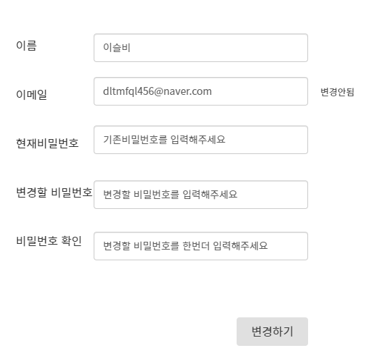
1
1
화면설계서
화면 ID | E_SC_013 | 관련 UC | E_UC_001 | 화면명 | 내 정보 수정(고객)
업무명 | 내 정보 수정 페이지 설계 |  |  | 작성자 | 이슬비
1
1. 화면 레이아웃
화면설명
고객이 마이페이지의 내 정보 수정을 클릭하면 나타나는 페이지 이름과 이메일은 기존에 쓰여 있던 내용을 보여준다. 이메일은 변경할 수 없다. 현재 비밀번호 입력을 잘못하면 정보를 수정할 수 없다. 변경할 비밀번호와 비밀번호 확인이 같지 않으면 정보를 수정할 수 없다.
1
2
No | Component | Function
1 | 이름 입력창 | 기존 내용은 지우고 수정 가능
2 | 현재 비밀번호 입력창 | 현재 비밀번호를 입력하면 ‘기존 비밀번호를 입력해주세요.’ 문구는 사라짐
3 | 변경할 비밀번호 입력창 | 변경할 비밀번호를 입력하면 ‘변경할 비밀번호를 입력해주세요.’ 문구는 사라짐
4 | 비밀번호 확인 입력창 | 변경할 비밀번호를 입력하면 ‘변경할 비밀번호를 한번 더 입력해주세요.’ 문구는 사라짐
5 | 변경하기 버튼 | 메인 페이지로 이동
3
4
5

Slide 17
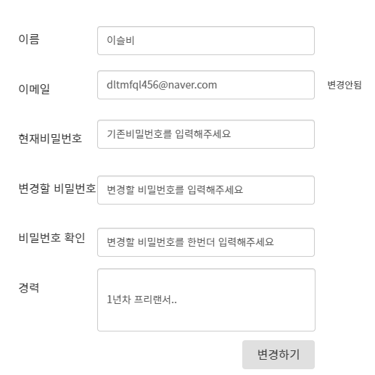
1
1
화면설계서
화면 ID | E_SC_014 | 관련 UC | E_UC_001 | 화면명 | 내 정보 수정(전문가)
업무명 | 내 정보 수정 페이지 설계 |  |  | 작성자 | 이슬비
1
1. 화면 레이아웃
화면설명
전문가가 마이페이지의 내 정보 수정을 클릭하면 나타나는 페이지 이름과 이메일, 경력은 기존에 쓰여 있던 내용을 보여준다. 이메일은 변경할 수 없다. 현재 비밀번호 입력을 잘못하면 정보를 수정할 수 없다. 변경할 비밀번호와 비밀번호 확인이 같지 않으면 정보를 수정할 수 없다.
1
2
No | Component | Function
1 | 이름 입력창 | 기존 내용은 지우고 수정 가능
2 | 현재 비밀번호 입력창 | 현재 비밀번호를 입력하면 ‘기존 비밀번호를 입력해주세요.’ 문구는 사라짐
3 | 변경할 비밀번호 입력창 | 변경할 비밀번호를 입력하면 ‘변경할 비밀번호를 입력해주세요.’ 문구는 사라짐
4 | 비밀번호 확인 입력창 | 변경할 비밀번호를 입력하면 ‘변경할 비밀번호를 한번 더 입력해주세요.’ 문구는 사라짐
5 | 경력 입력창 | 기존 내용은 지우고 수정 가능
6 | 변경하기 버튼 | 메인 페이지로 이동
3
4
5
6

Slide 18
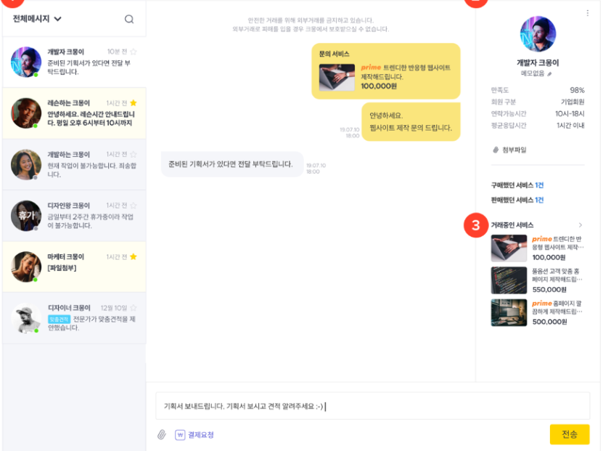
1
1
화면설계서
화면 ID | E_SC_015 | 관련 UC | E_UC_001 | 화면명 | 채팅
업무명 | 채팅 페이지 설계 |  |  | 작성자 | 이슬비
1
1. 화면 레이아웃
화면설명
마이페이지의 채팅이나 게시물의 문의하기를 클릭하면 나타나는 페이지 상대방 채팅 내용은 왼쪽에, 본인 채팅 내용은 오른쪽에 나타난다.
No | Component | Function
1 | 채팅방 목록 | 해당 채팅방이 보여짐
2 | 채팅 내용 입력창 | 채팅 입력창 지원
3 | 첨부파일 버튼 | 파일 등록창이 등장
4 | 전송 버튼 | 채팅 내용 창에 내용이 보여짐
1
4
2
3

Slide 19
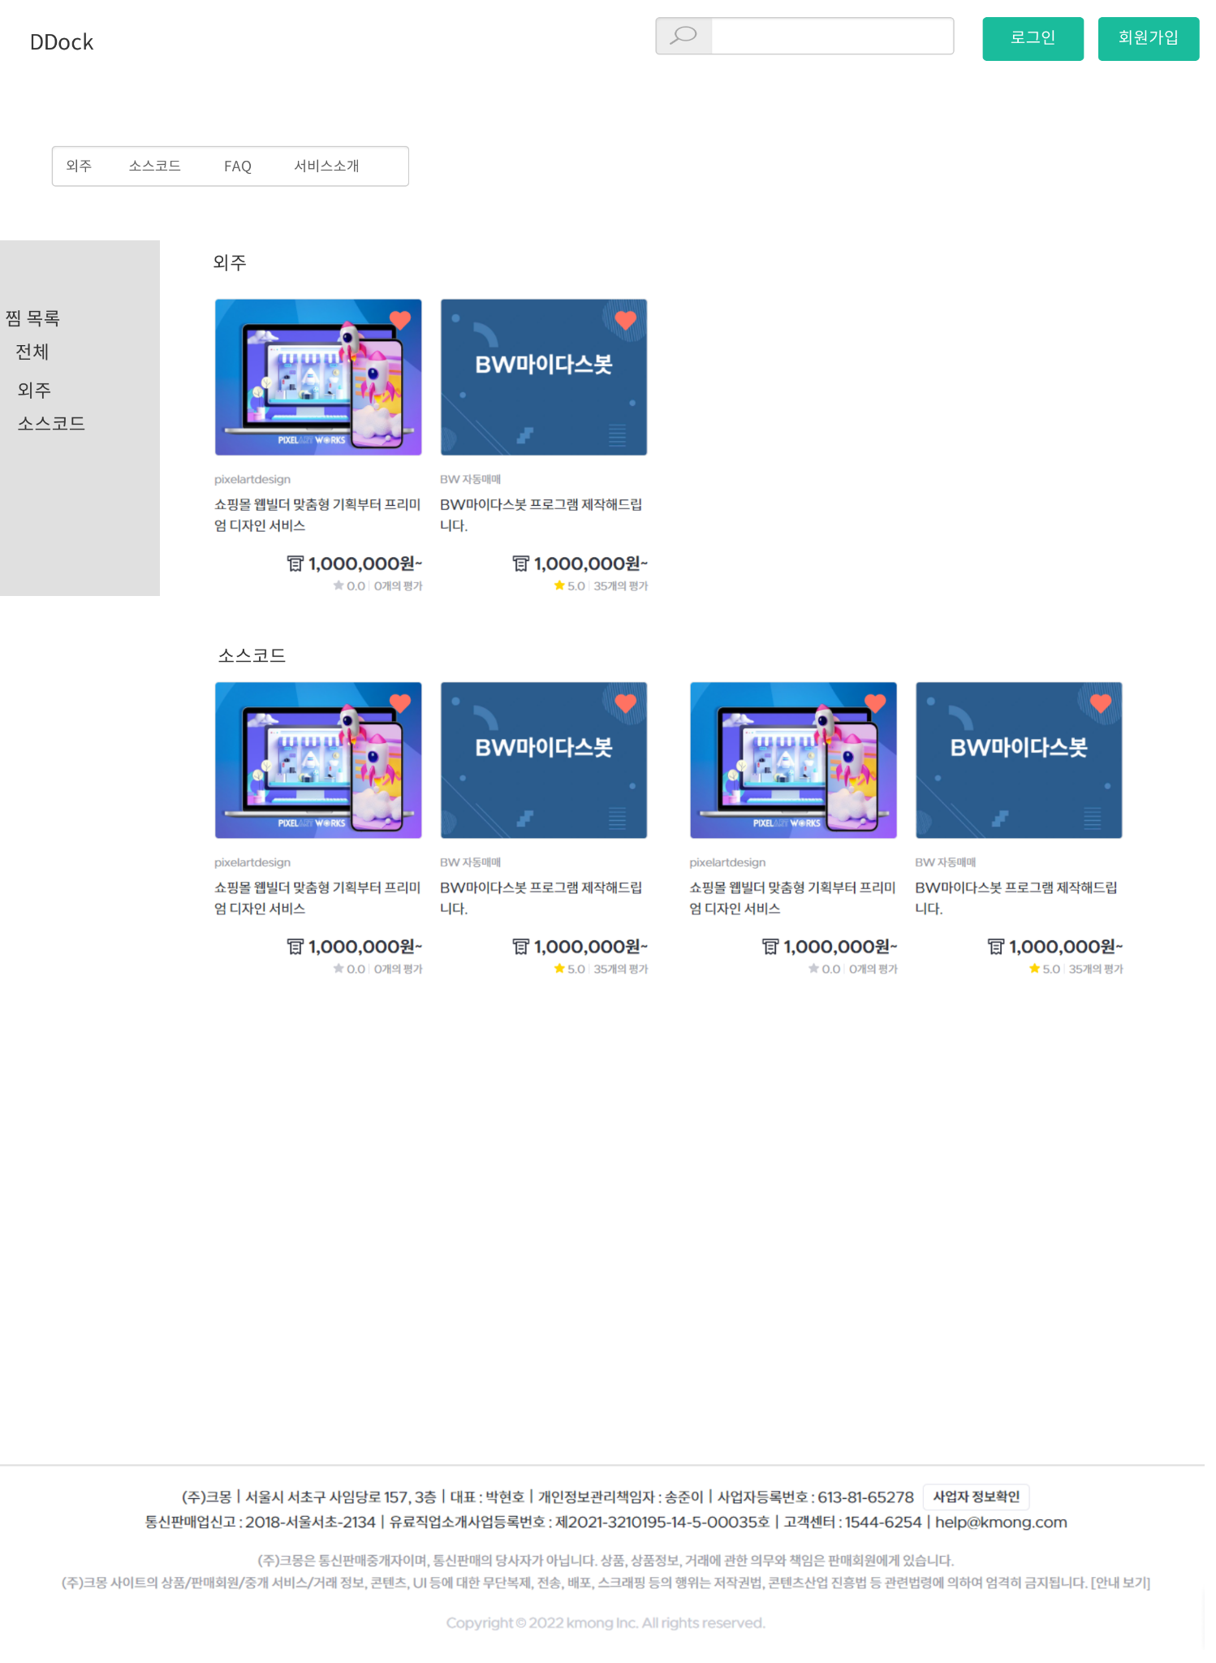
1
1
화면설계서
화면 ID | E_SC_016 | 관련 UC | E_UC_001 | 화면명 | 찜 목록
업무명 | 찜 페이지 설계 |  |  | 작성자 | 이슬비
1
1. 화면 레이아웃
화면설명
마이페이지의 찜 목록을 클릭하면 나타나는 페이지(default : 찜 전체)
4
1
2
No | Component | Function
1 | 전체 버튼 | 외주 + 소스코드 전체 찜 목록 보여줌
2 | 외주 버튼 | 찜한 외주 게시물만 보여줌
3 | 소스코드 버튼 | 찜한 소스코드 게시물만 보여줌
4 | 찜 체크 버튼 | 찜 활설화 / 비활성화 체크 버튼
5 | 등록된 게시물 | 해당 게시물로 이동
5
3

Slide 20
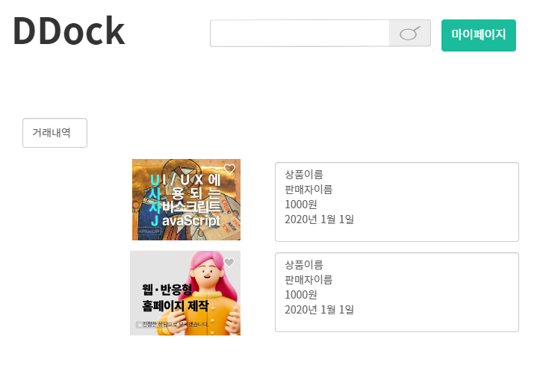
1
1
화면설계서
화면 ID | E_SC_017 | 관련 UC | E_UC_001 | 화면명 | 거래 내역
업무명 | 거래 내역 페이지 설계 |  |  | 작성자 | 이슬비
1
1. 화면 레이아웃
화면설명
마이페이지의 거래내역을 클릭하면 나타나는 페이지 해당 게시물의 상품 이름, 판매자 이름, 가격, 작성 일자를 보여준다.
1
No | Component | Function
1 | 등록된 게시물 | 해당 게시물로 이동

Slide 21
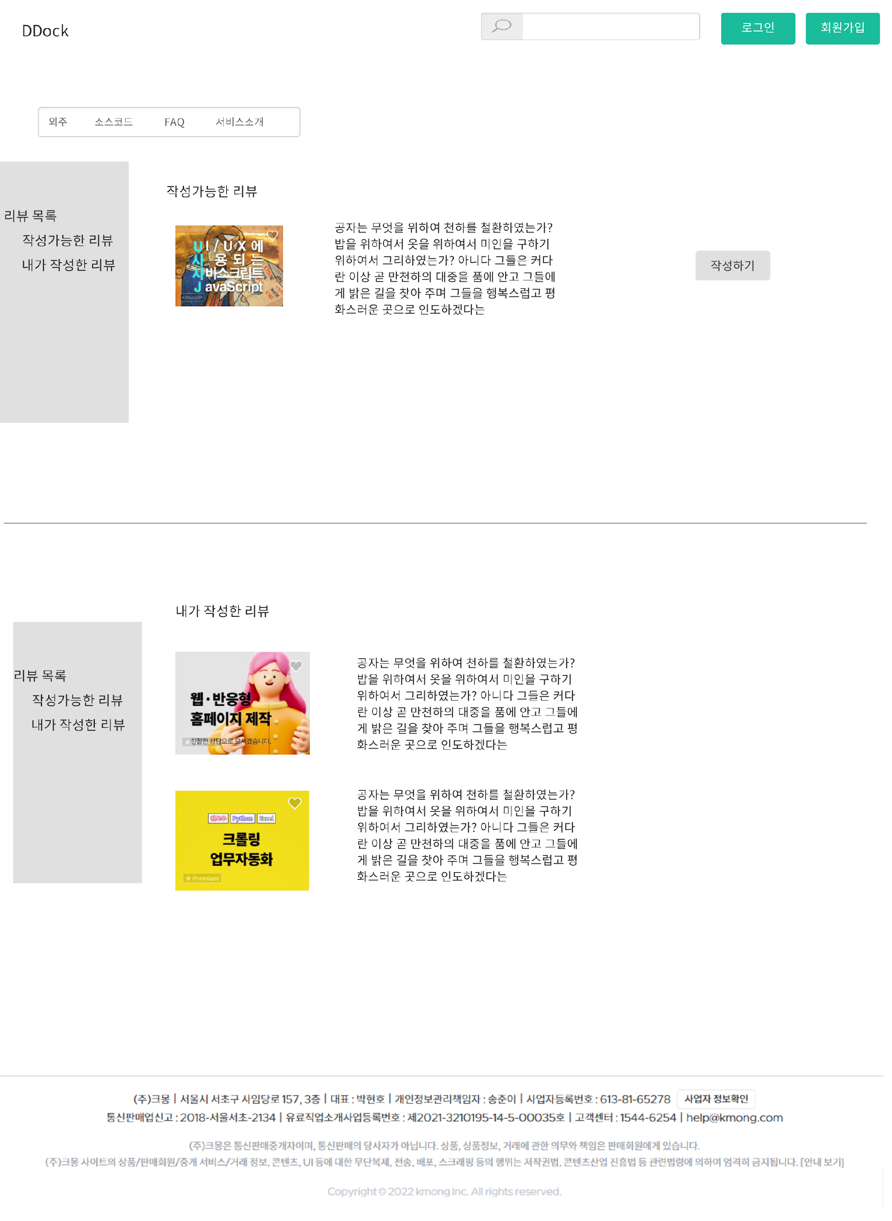
화면설계서
화면 ID | E_SC_018 | 관련 UC | E_UC_001 | 화면명 | 리뷰 관리
업무명 | 리뷰 관리 페이지 설계 |  |  | 작성자 | 고정연
1. 화면 레이아웃
화면설명
사용자가 마이 페이지의 리뷰 목록을 클릭하면 나타나는 페이지
1
3
2
No | Component | Function
1 | 작성가능한 리뷰 버튼 | (1) 화면으로 이동
2 | 내가 작성한 리뷰 버튼 | (2) 화면으로 이동
3 | 작성하기 버튼 | 리뷰 작성 페이지로 이동
4 | 등록된 게시물 | 해당 게시글로 이동
(1)
4
(2)

Slide 22
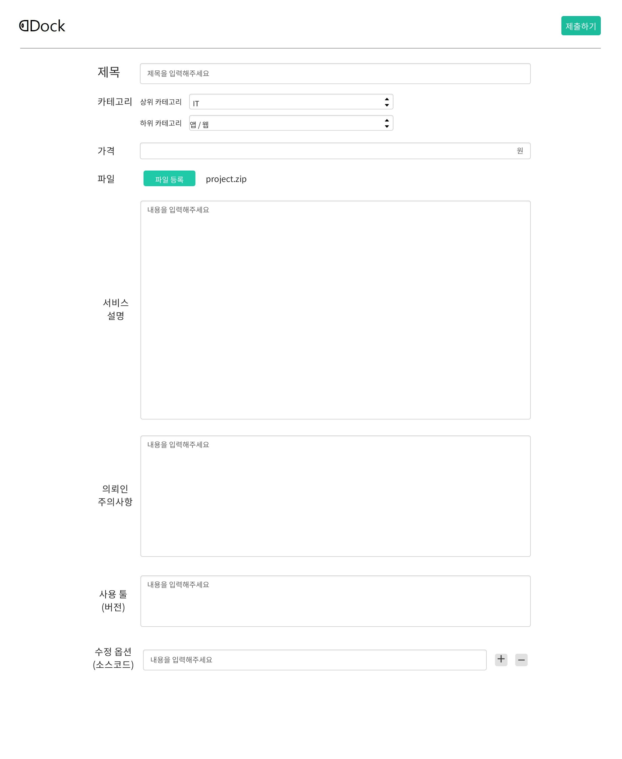
화면설계서
화면 ID | E_SC_019 | 관련 UC | E_UC_001 | 화면명 | 게시물 작성
업무명 | 게시물 작성 페이지 설계 |  |  | 작성자 | 고정연
1. 화면 레이아웃
화면설명
전문가 회원이 판매하기 버튼을 클릭하면 나타나는 페이지
1
2
3
4
6
No | Component | Function
1 | 제출하기 버튼 | 해당 게시글 페이지로 이동
2 | 제목 입력창 | 제목을 입력하면 ‘제목을 입력해주세요.’ 문구는 사라짐
3 | 카테고리 선택창 | - 상위 카테고리(IT) 선택 (default : IT) - 하위 카테고리(앱, 웹) 선택 (default : 비어 있음)
4 | 가격 입력창 | 가격 입력창 지원
5 | 파일 등록 버튼 | 파일 등록 창이 등장
6 | 파일 이름 안내 | 파일 등록 완료 시 파일 이름 등장(default : 비어 있음)
7 | 내용 입력창 | 내용을 입력하면 ‘내용을 입력해주세요.’ 문구는 사라짐
8 | 항목 추가 버튼 | 내용 입력창이 추가로 등장
9 | 항목 삭제 버튼 | 내용 입력창 하나가 삭제
5
7
8
9

Slide 23
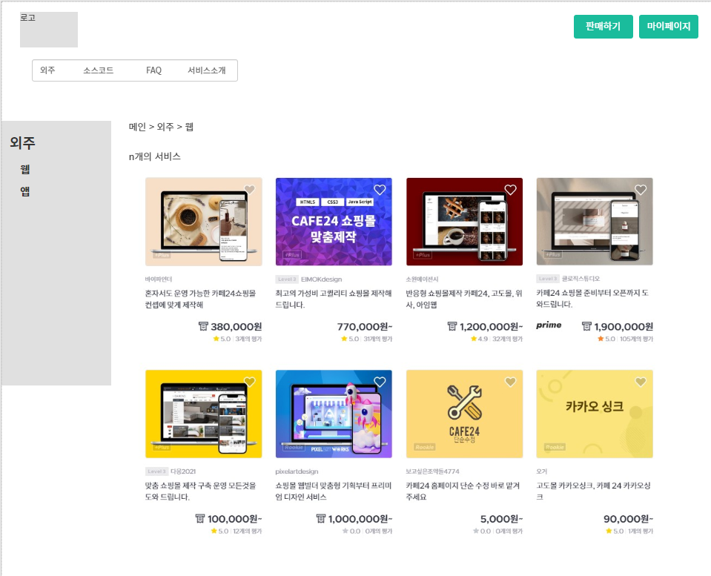
화면설계서
화면 ID | E_SC_020 | 관련 UC | E_UC_001 | 화면명 | 외주 게시판
업무명 | 외주 게시판 페이지 설계 |  |  | 작성자 | 김지수
1. 화면 레이아웃
화면설명
1. 메인 화면에서 외주를 클릭하면 나타나는 페이지 2. 메뉴바에는 웹과 앱을 클릭할 수 있게 목록을 보여준다.
1
No | Component | Function
1 | 등록된 게시물 | 게시물을 누르면 게시물 상세 페이지로 이동
2 | 웹/ 앱 버튼 | 메뉴바를 클릭하면 카테고리 이동
2

Slide 24
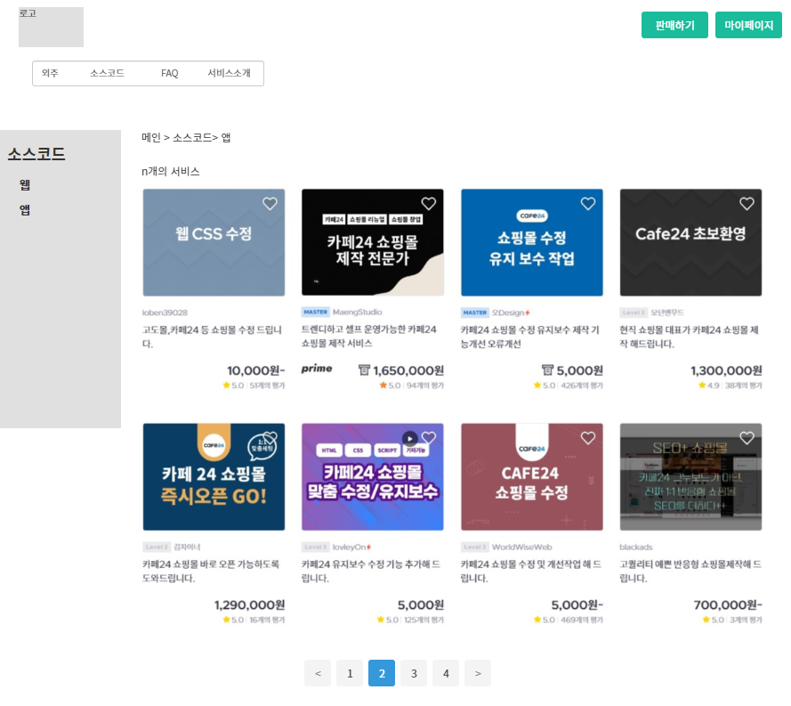
화면설계서
화면 ID | E_SC_021 | 관련 UC | E_UC_001 | 화면명 | 소스코드 게시판
업무명 | 소스코드 게시판 페이지 설계 |  |  | 작성자 | 김지수
1. 화면 레이아웃
화면설명
1. 메인 화면에서 소스코드를 클릭하면 나타나는 페이지 2. 메뉴바에는 웹과 앱을 클릭할 수 있게 목록을 보여준다.
1
No | Component | Function
1 | 등록된 게시물 | 게시물을 누르면 게시물 상세 페이지로 이동
2 | 웹/ 앱 버튼 | 메뉴바를 클릭하면 카테고리 이동
3 | 페이지 번호 버튼 | 번호를 누르면 페이지가 넘어감
2
3

Slide 25
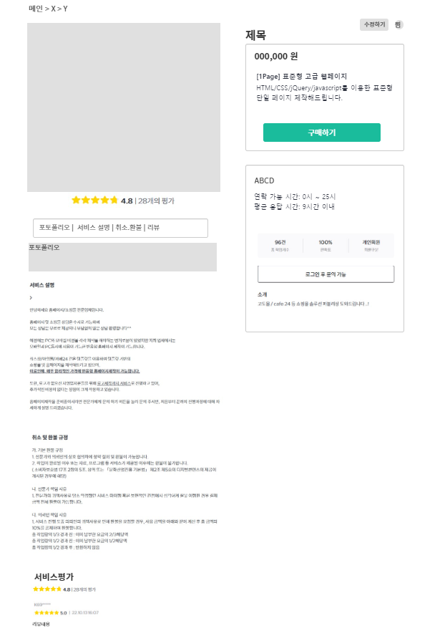
화면설계서
화면 ID | E_SC_022 | 관련 UC | E_UC_001 | 화면명 | 게시물
업무명 | 게시물 페이지 설계 |  |  | 작성자 | 김지수
1. 화면 레이아웃
화면설명
게시판에서 게시글을 클릭하면 나타나는 페이지 전문가가 등록한 글의 내용을 보여준다. 사진, 상품 내용, 고객들의 평점과 리뷰, 가격, 전문가 소개내용을 보여준다.
4
5
1
2
No | Component | Function
1 | 이미지 | 게시물과 관련한 이미지
2 | 구매하기 버튼 | 거래 페이지로 이동
3 | 문의하기 버튼 | 채팅 페이지로 이동
4 | 수정하기 버튼 | - 전문가화면에만 나타남 - 게시글 수정 페이지로 이동
5 | 찜 | 찜 버튼을 누르면 비어 있는 하트 색이 변함
3

Slide 26
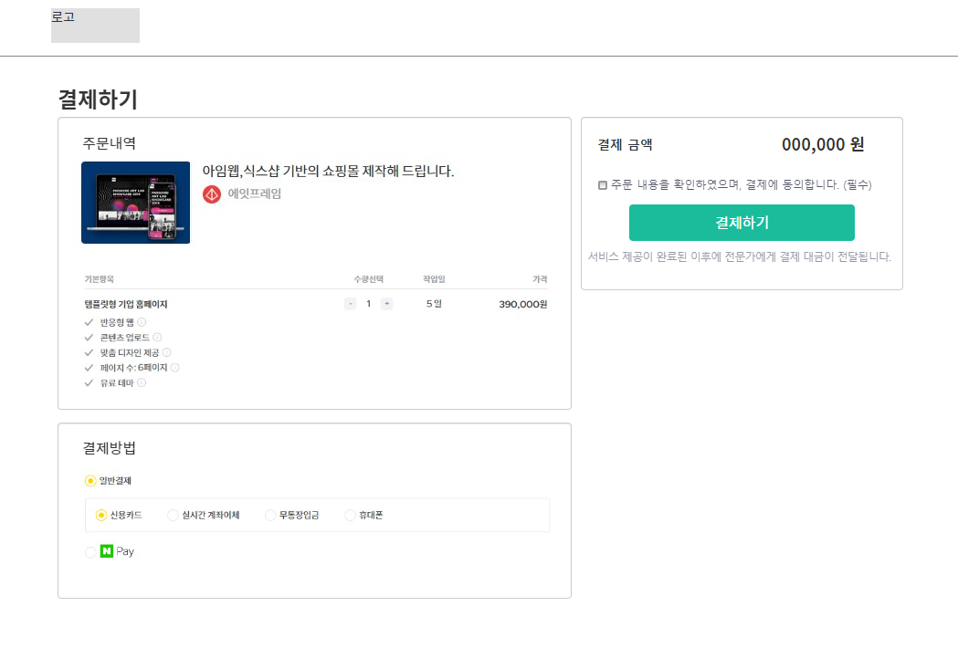
화면설계서
화면 ID | E_SC_023 | 관련 UC | E_UC_001 | 화면명 | 외주 거래 페이지
업무명 | 외주 거래 페이지 설계 |  |  | 작성자 | 김지수
1. 화면 레이아웃
화면설명
외주 게시물의 구매하기 버튼을 누르면 나타나는 페이지 유저가 선택한 상품에 대해 보여준다. 구매할 수량을 선택할 수 있다. 결제방법을 선택할 수 있다. 구매 수량을 계산하여 결제 금액에 금액을 보여준다. ‘결제’ 버튼을 누르면 결제 창을 보여준다.
1
No | Component | Function
1 | 거래 상품 | 결제하려는 상품의 제목, 이미지를 보여줌
2 | 결제 방법 선택 | 결제 방법 선택
3 | 수량 체크 | 상품 수량 체크
4 | 결제하기 버튼 | 결제 페이지로 이동
4
2

Slide 27
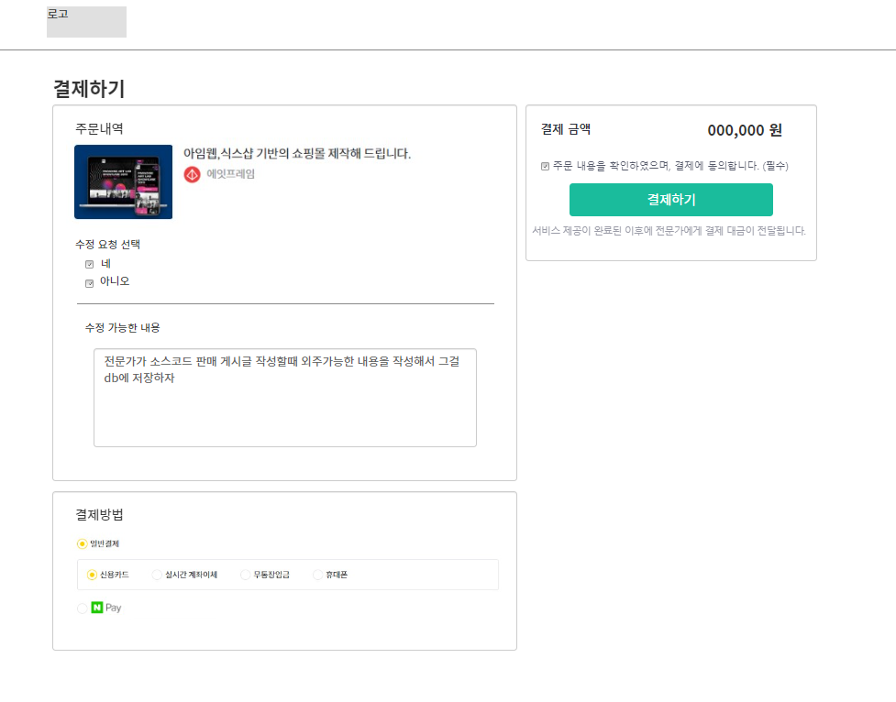
화면설계서
화면 ID | E_SC_024 | 관련 UC | E_UC_001 | 화면명 | 소스코드 거래 페이지
업무명 | 소스코드 거래 페이지 설계 |  |  | 작성자 | 김지수
1. 화면 레이아웃
화면설명
소스코드 게시물의 구매하기 버튼을 누르면 나타나는 페이지 수정 요청 선택을 해야 결제할 수 있다.
1
2
No | Component | Function
1 | 거래 상품 | 결제하려는 상품의 제목, 이미지를 보여줌
2 | 수정 요청 선택 | 수정 요청 선택
3 | 수정 요청 가능한 내용 | 소스코드에 대해 수정할 부분의 기준에 대한 설명
4 | 결제하기 버튼 | 결제 페이지로 이동
5 | 결제 방법 선택 | 결제 방법 선택
4
3
5

Slide 28
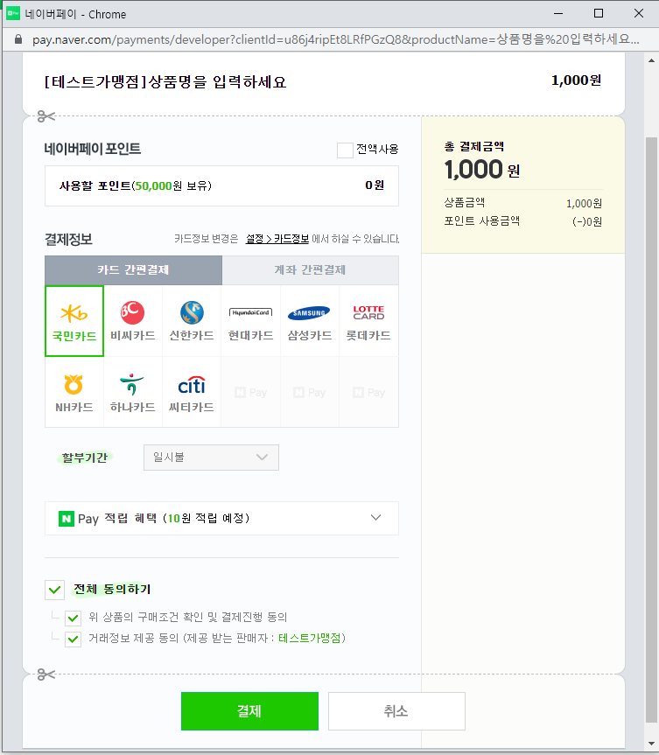
화면설계서
화면 ID | E_SC_025 | 관련 UC | E_UC_001 | 화면명 | 결제
업무명 | 결제 페이지 설계 |  |  | 작성자 | 김지수
1. 화면 레이아웃
화면설명
거래페이지의 결제하기 버튼을 누르면 나타나는 네이버페이를 이용한 결제 페이지 (팝업창 형식) 결제정보의 내용과 결제금액에 대해 보여준다. 동의하기를 하지 않으면 결제가 되지 않는다.
No | Component | Function
1 | 결제 방법 선택 버튼 | 결제 방법 표시
2 | 결제 버튼 | 결제 완료 페이지로 이동
3 | 취소 버튼 | 거래 페이지로 이동
1
2
3

Slide 29
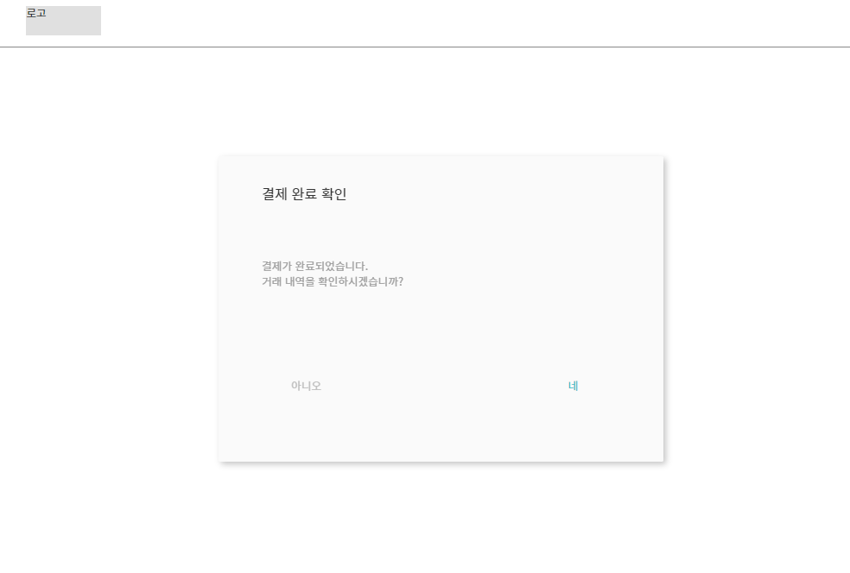
화면설계서
화면 ID | E_SC_026 | 관련 UC | E_UC_001 | 화면명 | 결제 완료
업무명 | 결제 완료 페이지 설계 |  |  | 작성자 | 김지수
1. 화면 레이아웃
화면설명
결제가 완료 되었다는 것을 알려주는 화면
No | Component | Function
1 | ‘아니오‘ 버튼 | ‘아니오’ 버튼을 누르면 메인 페이지로 이동
2 | ‘네’ 버튼 | ‘네’ 버튼을 누르면 거래 내역 페이지로 이동
1
2

